Slide 1
Poučevalna vloga učitelja
Prof. dr. Tatjana Hodnik
(izročki za predavanja pri predmetu osnove didaktike matematike, 2. l., dvopredmetni učitelj, matematika z vezavami)

Slide 2
Poučevalna vloga učitelja in razvijanje pojmov
Poučevanje je proces, ki v najožjem pomenu pomeni uporabo pristopa x, da se učenec/otrok nauči y.
Poučevanje ima strukturo in obliko; postavljeno/urejeno je v času, prostoru, z učenci, je premišljeno, ima jasen cilj.
Poučevanje poteka na različne načine; ne polariziramo ‚konstruktivistično‘ vs. ‚tradicionalno‘

Slide 3
… nekateri poudarki konstruktivizma
Kljub konceptualnim razlikam v dojemanju konstruktivizma se zagovorniki teorije konstruktivizma v splošnem strinjajo, da
(1) je vse znanje konstruirano,
(2) obstajajo kognitivne strukture, ki se aktivirajo v procesih konstruiranja,
(3) kognitivne strukture se nenehno razvijajo (namenska dejavnost povzroča preoblikovanje obstoječih struktur),
(4) sprejemanje konstruktivizma kot spoznavne teorije vodi v sprejemanje didaktičnega konstruktivizma (Noddings 1990).

Slide 4
Teorija konstruktivizma je v osnovi epistemološka (Glasersfeld 1984), je teorija o tem, kako spoznavamo, in temelji na dveh ključnih postavkah:
(1) kognitivna dejavnost posameznika ima za cilj ugotoviti zakonitosti v izkustvenem svetu in
(2) ugotavljanje zakonitosti predpostavlja izkušnje, ki jih posameznik nenehno presoja z vidika enakosti in istosti.
To konceptualno izhodišče je izjemno splošno in ne predpisuje (ni »navodilo za prakso«). Ti dve ključni postavki ne ponujata nikakršnih enoznačnih izpeljav za poučevanje učitelja.

Slide 5
Razmislimo, kaj zapisano narekuje učitelju:
»Učitelj mora učno vsebino in učence pripeljati v čim bolj neposreden učni kontakt. To pomeni, da se učenci čim več sami učijo, učitelj pa se kot člen med učno vsebino in učenci umakne. Njegova naloga je, da učenčevo učno ukvarjanje z učno vsebino čim posredneje spremlja in uravnava. Na tak način se slabi učiteljeva poučevalna vloga, ki se ohranja samo v težjih učnih situacijah, ko brez razlage ne gre, krepi pa se učiteljeva organizacijska, režiserska, svetovalna in mentorska individualizirana učna pomoč, kolikor jo in kakršno učenci potrebujejo. Pri tem modelu pouka se spreminja tudi učni položaj učenca, saj postaja enakopravnejši subjekt učnega dela.« (Kozel idr. 2019, str. 53)
Kaj bi zapisano pomenilo za poučevanje decimalnih števil?

Slide 6
Strmčnik (2001) zapiše, da “ob teh učnih funkcijah nikakor ne sme biti omalovaževana poučevalna vloga učitelja” in nadaljuje, da je bilo doslej več poskusov izriniti učitelja iz te vloge. Na kar Strmčnik opozarja, ni preprosto to, da se učiteljevo vlogo preoblikuje v le nekoliko drugačno, ampak da se učitelja izrinja in v posledici ukinja kot posrednika med znanjem in učencem.

Slide 7
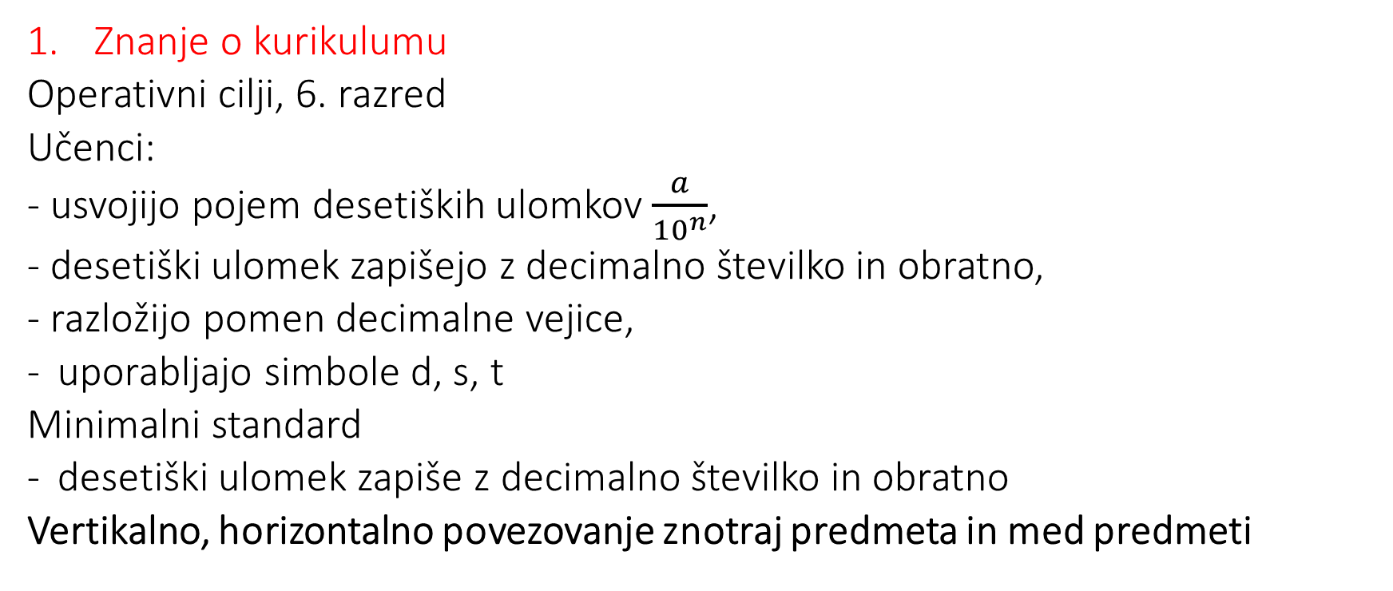
Razmislimo o poučevanju decimalnih števil in vlogi učitelja
Znanje o kurikulumu
Operativni cilji, 6. razred
Učenci:
- usvojijo pojem desetiških ulomkov $\frac{a}{{10}^{n}}$,
- desetiški ulomek zapišejo z decimalno številko in obratno,
- razložijo pomen decimalne vejice,
uporabljajo simbole d, s, t
Minimalni standard
desetiški ulomek zapiše z decimalno številko in obratno
Vertikalno, horizontalno povezovanje znotraj predmeta in med predmeti

Slide 8
2. Strokovno predmetno znanje
Kaj je decimalno število? Kaj so desetiški ulomki?
Kako ga preberemo, zapišemo, predstavimo z desetiškimi enotami?
Besedišče: celi del, decimalna vejica/pika, decimalke za vejico (desetine, stotine, tisočine…)
Število ničel v imenovalcu desetiškega ulomka je enako številu decimalk danega decimalnega števila.

Slide 9
Pedagoško znanje:
Odnos do poučevanja
Poznavanje učnega načrta
Poznavanja procesa učenja
Poznavanje procesa ocenjevanja
Poznavanje učnih pristopov
3. Pedagoško strokovno znanje
a. Desetiški ulomek
Reprezentiranje pojma, prehajanje med reprezentacijami
Desetiški ulomek (reprezentacija decimalnega ulomka: konkretno, grafično simbolno; strukturirano ali nestrukturirano?) (vertikalno povezovanje z ulomki iz 5. razreda)
Povezovanje desetiškega ulomka s količinami, npr. 2 dm = 2/10 m; 27/1000 km = 27 m (prehajanje med simbolnimi reprezentacijami). Zakaj je smiselno povezovanje desetiških ulomkov in količin? Zapišite nekaj primerov nalog povezovanja desetiških ulomkov in količin. (primer horizontalnega povezovanja)

Slide 10
Objektifikacija/matematični pojmi
Vrste reprezentacij:
Konkretne, grafične simbolne
Prehajanje med reprezentacijami
– model reprezentacijskih preslikav
Matematični diskurz
b. Decimalno število
- Opredelitev z reprezentacijo (npr. pozicijsko računalo, tudi z modeli desetiških enot)
- Opredelitev desetic, stotin, tisočin… kot desetiških enot na pozicijskem računalu (v relaciji z enicami) – navežemo se lahko na druge desetiške enote, npr. S je 10 krat manj kot T, D je 100 krat manj kot T, E je 1000 krat manj kot T. Analogno lahko izpeljemo odnos med E in d, E in s, E in t…
- Zapis vrednosti desetiških enot na pozicijskem računalu in zapis desetiških enot s simboli za desetiške enote (prehajanje med simbolnimi reprezentacijami).

Slide 11
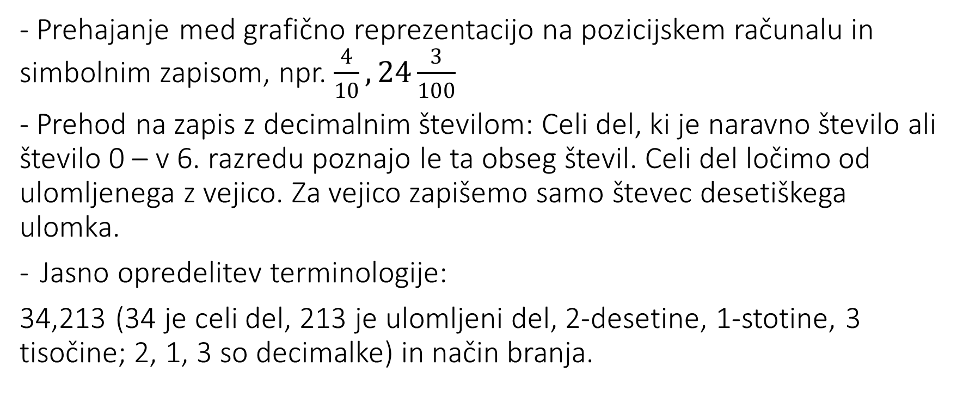
- Prehajanje med grafično reprezentacijo na pozicijskem računalu in simbolnim zapisom, npr. $\frac{4}{10},24\frac{3}{100}$
- Prehod na zapis z decimalnim številom: Celi del, ki je naravno število ali število 0 – v 6. razredu poznajo le ta obseg števil. Celi del ločimo od ulomljenega z vejico. Za vejico zapišemo samo števec desetiškega ulomka.
Jasno opredelitev terminologije:
34,213 (34 je celi del, 213 je ulomljeni del, 2-desetine, 1-stotine, 3 tisočine; 2, 1, 3 so decimalke) in način branja.

Slide 12

- Preglednica desetiških enot : celi del, ulomljeni del ($30\frac{5}{10}, 142\frac{17}{1000}$…)
- Kateri primeri so za učenca bolj zahtevni? Zakaj? (predvidevanje učnih težav)
Celi del |  |  |  | Ulomljeni del
… | S | D | E | d | s | t | …
 | 100 | 10 | 1 | 1/10 | 1/100 | 1/1000

Slide 13
Vse zapisano oblikujemo v načrtovanje poučevanja (učno pripravo) in vodimo pouk.
Uporabljamo različne metode in oblike dela oz. direktno in/ali dialoško poučevanje.
Pristop ni enoznačno določen, ampak je posledica avtonomne odločitve učitelja, ki ima strokovno predmetno znanje, pedagoško znanje in znanje o kurikulumu.
Potrebno je tudi znanje o individualizaciji in diferenciaciji.
Poučevanje je kompleksna dejavnost.
Učitelj si pridobi avtoriteto s tem, da ve, ima znanje/je vir znanja in moralno deluje.

Slide 14
Alexander (2008) opredeli naslednje splošne koncepte poučevanja (to niso pristopi) :
poučevanje kot prenos – proces, pri katerem poučujemo učence sprejeti, ponoviti in uporabiti osnovne informacije in veščine;
poučevanje kot vpeljevanje v kanon – pomeni zagotavljanje dostopa do znanja, ki je visoke kakovosti, odlikovano, se prenaša z generacije na generacijo (umetnost, literatura, naravoslovje…);
poučevanje kot pogajanje – odraža Deweyevo idejo, da učitelji in učenci skupaj kreirajo razumevanje, v nasprotju z idejo, da je učitelj vir znanja oz. da so učenci pasivni sprejemniki;
Alexander, R. (2008). Essays on pedagogy.

Slide 15
poučevanje kot spodbujanje – vodi učitelja, da sledi razvoju učencev; učitelj se odziva na razlike med učenci; počaka, da so učenci pripravljeni za učenje določenih vsebin;
poučevanje kot pospeševanje – v nasprotju s prejšnjim reflektira princip Vygotskega ; učitelj spodbuja razvoj učenca, skuša preseči njegov ‚naraven‘ razvoj, ga ne čaka;
poučevanje kot tehnika – ključno pri tem poučevanju je struktura, ekonomična raba časa, sprotno spremljanje znanja, premišljene naloge, jasna povratna informacija.

Slide 16
Posebej pri poučevanju izpostavimo:
Učne oblike: v katerem primeru in zakaj katera (ne gre za nasprotje skupinsko – frontalno, ampak gre za iskanje optimalnih oblik glede na več dejavnikov, ki jih učitelj dobro premisli)
Učne metode
Kaj/kako govori učitelj: vodi razgovor, pogovor (izmenjava idej, informacij) ali vodi dialog (doseganja skupnega razumevanja s strukturiranim, premišljenim, usmerjenim spraševanjem, katerega cilj je izgrajevanje določenega znanja, npr. opisovanje, utemeljevanje, razširjanje situacije, reprezentiranje idej)
Kaj/kako govori učenec: premalo raziskano, raziskave so v glavnem osredinjene na učiteljevo postavljanje vprašanj; v dialogu učenec napreduje v ubesedovanju idej, argumentov, stališč…

Slide 17
Odlike dialoga:
Sodelovalen: učenci/otroci in učitelji/vzgojitelji so skupaj udeleženi v reševanje nalog, razmišljanje
Recipročen: vsi poslušajo drug drugega, si izmenjavajo ideje in so zmožni sprejeti drugačne poglede
Podporen: učenci so sproščeni pri izražanju misli, brez strahu, si pomagajo
Kumulativen: učenci/otroci in učitelji/vzgojitelji skupaj dograjujejo ideje, jih verižijo, napredujejo in izgrajujejo koherentno mišljenje
Namenski: dialog ima jasne cilje, je načrtovan, zasnovan na osnovi jasnih ciljev

Slide 18
Primer učne priprave z vidika strokovnega znanje, pedagoškega, znanja o kurikulumu
Kvadrat dvočlenika, 9. razred
Glej dokumente v spletni učilnici (priprava in ppt)

